Slide 1
Tourismus in Luzern
Betrachte die Präsentation aufmerksam und mache dir Notizen dazu auf dem Arbeitsblatt «Tourismus in Luzern».

Slide 2
Gäste in Luzern
Die Besucherzahlen einer Stadt werden anhand der Übernachtungen in den Hotelbetrieben gemessen. Diese Übernachtungen werden Logiernächte genannt.
Dazu gezählt werden auch die Übernachtungen in Ferienwohnungen und Kurbetrieben der Stadt.
Luzern zählt jedes Jahr rund 1.2 Mio. Logiernächte.
(Quelle: www.luzern.com/de/logiernaechte2016)

Slide 3
Was sind Gründe, um nach Luzern zu reisen?
die Architektur der Stadt
der Vierwaldstättersee
Panorama der Berge und des Sees
die schöne Altstadt
auf der Durchfahrt in den Süden oder Norden (von Italien nach Deutschland oder umgekehrt)
die vielen Kulturevents (Musikfestivals, Ausstellungen, Fasnacht)

Slide 4
Sehenswürdigkeiten in Luzern
Zu den beliebtesten Sehenswürdigkeiten gehören …
die Kapellbrücke
die Museggmauer und Museggtürme
das Löwendenkmal
das Verkehrshaus Luzern
eine Schifffahrt auf dem Vierwaldstättersee
KKL (Kultur- und Kongresszentrum Luzern)
Besuch auf dem Pilatus
Besuch auf der Rigi
die Altstadt Luzern
die schönen Hotels

Slide 5
Woher stammen die Touristen in Luzern?
1. Platz: Schweiz (ca. 300`00 Logiernächte)
2. Platz: USA (ca. 200`000 Logiernächte)
3. Platz: China (ca. 120`000 Logiernächte)
4. Platz: Deutschland (ca. 90`000 Logiernächte)
5. Platz: Indien (ca. 58`000 Logiernächte)
Quelle: www.luzern.com/de/logiernaechte2016

Slide 6
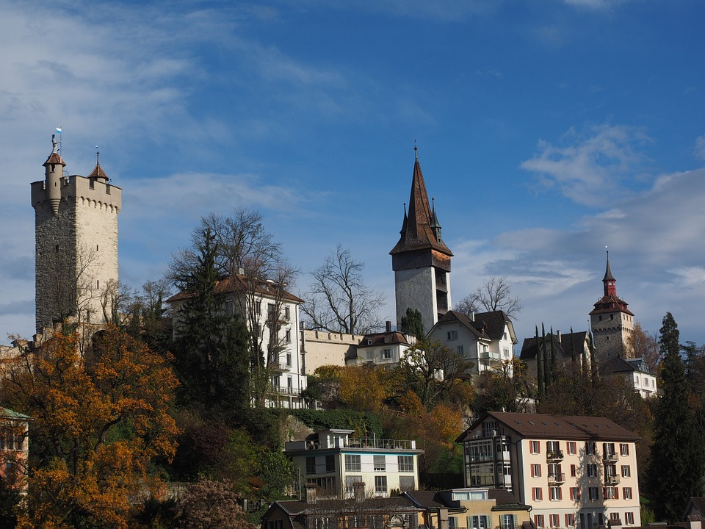
Impressionen
Museggmauer mit Türmen

Slide 7
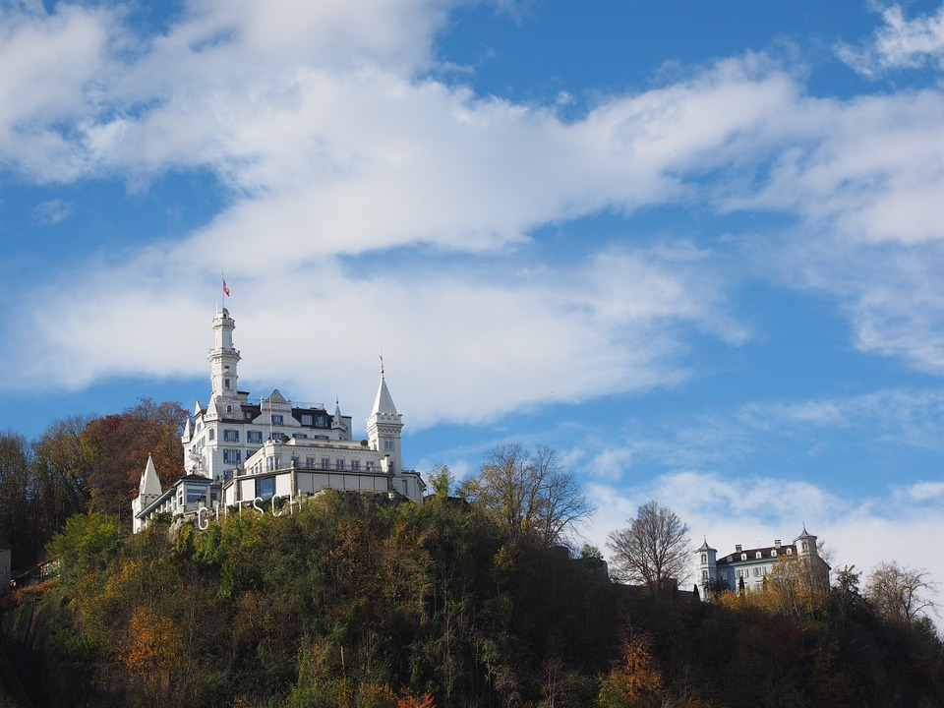
Impressionen
Chateau Gütsch

Slide 8
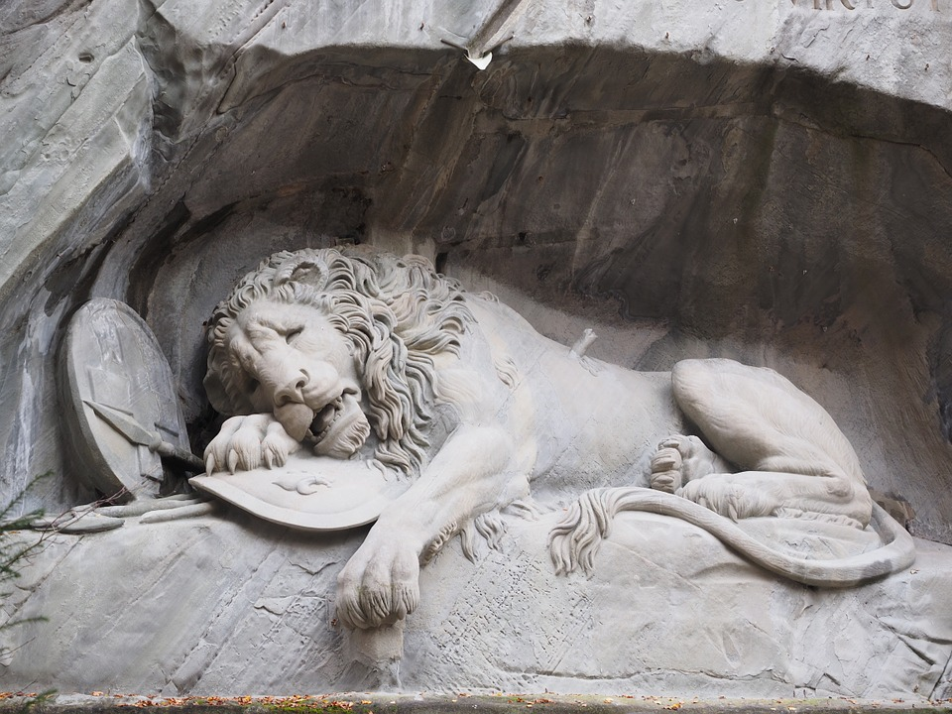
Impressionen
Löwendenkmal

Slide 9
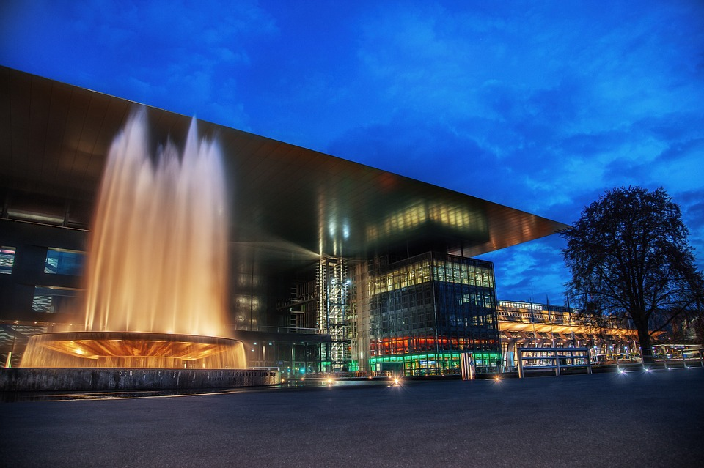
Impressionen
KKL Luzern

Slide 10
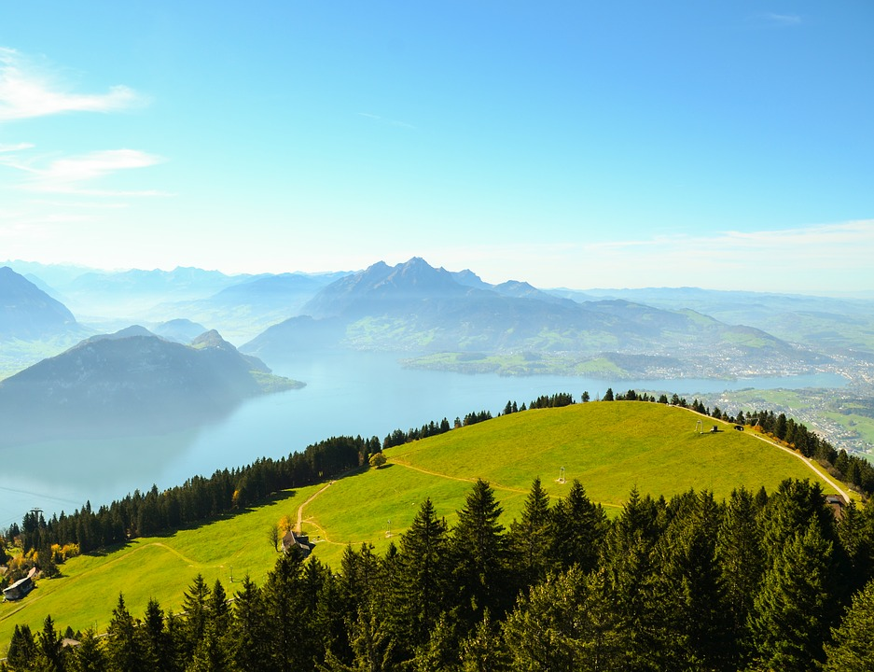
Impressionen
Bergpanorama

Slide 11
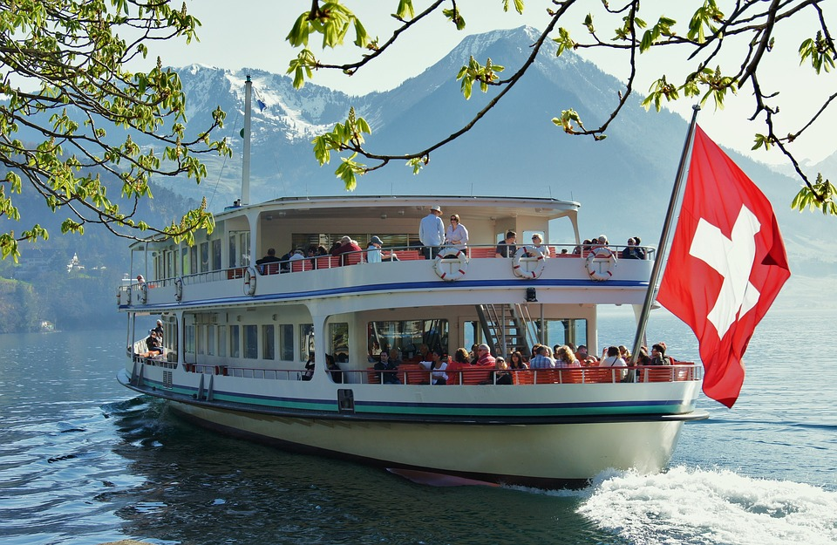
Impressionen
Schifffahrt Vierwaldstättersee

